Slide 1
Ako sa správne učiť?
Učenie nemusí byť mučenie ☺

Slide 2
RADA PRVÁ Ako sa naladiť na učenie
po príchode zo školy si oddýchni, zrelaxuj, zašportuj,
porozprávaj sa s rodičmi, čo zaujímavé si v škole zažil.

Slide 3
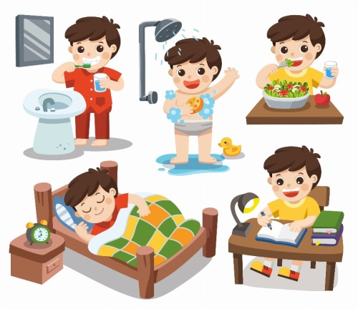
RADA DRUHÁ Ako si zorganizovať čas
Urob si pevný študijný plán,
uč sa každý deň v rovnakom čase,
zisti, kde strácaš zbytočne veľa času,,
čo môžeš urobiť dnes, neodkladaj na zajtra.

Slide 4
RADA TRETIA Ako si vytvoriť vhodné podmienky
Nájdi si tiché miesto,
miestnosť pravidelne vetraj, upratuj,
mobil si daj na tichý režim, vypni televíziu aj počítač,
môžeš si dať pri učení tichú hudbu, bez slov,
neuč sa v posteli, rýchlo zaspíš.

Slide 5
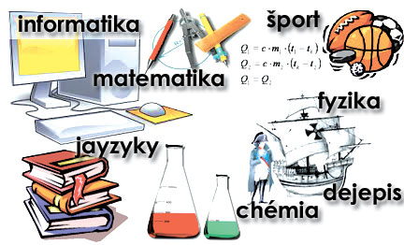
RADA ŠTVRTÁ Ktorým predmetom začať
Začni najťažším predmetom, potom bude jednoduchšie dokončiť ľahšie predmety.

Slide 6
RADA PIATA Ako sa pýtať
Kto sa veľa pýta, veľa sa dozvie (málo googli),
ak niečomu na hodine nerozumieš, neboj sa opýtať,
nepýtaj sa len otázku: ČO? Ale lepšia otázka je: PREČO?

Slide 7
RADA ŠIESTA Využi metódu POČAČO
Prehľad - prečítaj si text rýchlo, informácie skôr preleť očami, aby si vedel, čo všetko obsahuje.
Otázky – s ceruzkou v ruke si označ, čo už vieš, a čomu nerozumieš
Čítanie - pozorné čítanie textu. Zložité časti si prečítaj dvakrát a nahlas.
Aktívne čítanie - podčiarkuj si ceruzkou priamo v texte dôležité informácie, rob si poznámky vedľa na papier, či do zošita. Vety, ktorým nerozumieš si vypíš na papier a spýtaj sa kamaráta alebo rodičov, čo znamenajú.
Opakovanie – naučené učivo si hovor nahlas. Môžeš sa dať aj niekomu vyskúšať a popísať všetko, čo si sa naučil, bez pozerania sa do textu.

Slide 8
RADA SIEDMA Ako si písať poznámky
Neprepisuj celé vety – ak nechceš pľuzgiere na prstoch,
použi farebné perá - nadpisy, dôležité informácie,
použi odseky, rôznu veľkosť písma.

Slide 9
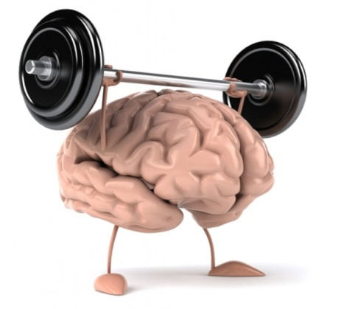
RADA ÔSMA Využi pamäťové techniky
Systematické opakovanie,
delenie učiva do skupín, celkov,
spájanie učiva s praxou,
mnemotechnické pomôcky – napr. LaCoDoMa – rímske číslice 50, 100, 500, 1000,
myšlienkové, pojmové mapy,
vytváranie obrazov – predstavuj si predmet, vytvor si z učiva príbeh.

Slide 10
RADA DEVIATA Ako si urobiť z učenia zážitok
Zavolaj si k spoločnému učeniu kamarátka, kamarátku,
dávaj si otázky a skúšaj na ne odpovedať,
predstav si, že učivo niekomu ideš vysvetliť,
zmeň prostredie,
najprv sa uč to, čo ťa baví, potom ten zvyšok,
vymysli si z učiva test, písomku.

Slide 11
RADA DESIATA Čo robiť, keď to nejde
Si unavený? – urob si krátku prestávku, chodievaj spávať včas, potrebuješ spánok 8 hodín,
nevieš sa sústrediť? - zašportuj si, „vypusť paru“, poprechádzaj sa,
stále ťa niekto vyrušuje? – nájdi si iné tiché miesto,
si chorý? – oddýchni si, lieč sa,
nájdi si záľubu, v ktorej si dobrý a rozvíjaj ju.

Slide 12
VEDEL SI, ŽE...?
Priemerný dospelý človek si pamätá:
10% z toho, čo čítal,
20 % z toho, čo počul,
30 % z toho, čo videl,
50 % z toho, čo videl a počul,
90 % z toho, čo sám vyskúšal.

